Slide 1



2025
Liselere Geçiş Sistemi
Merkezi Sınav ve Yerleştirme Türleri
DEFNE REHBERLİK VE ARAŞTIRMA MERKEZİ

Slide 2



Liselere Yerleştirme Nasıl Yapılıyor?
Merkezi Sınavla Yerleştirme
Adrese Dayalı Yerleştirme
  Fen Liseleri
  Sosyal Bilimler Liseleri
  Proje Okulları
  Mesleki ve Teknik Anadolu Liselerinin Anadolu Teknik Programları
  Diğer Liseler

Slide 3
Yetenek Sınavı İle Yerleştirme
  Yetenek Sınavı İle Öğrenci Alan Proje Okulu Olan Fen Liseleri
  Güzel Sanatlar Liseleri
  Spor Liseleri
  Mûsikî, Hafızlık, Geleneksel ve Çağdaş Görsel Sanatlar ve Spor Programı/Projesi Uygulayan Anadolu İmam Hatip Liseleri

Slide 4


Merkezi Sınavla Yerleştirme Yapan Okullar
Fen Liseleri
Tüm Fen Liselerine merkezi sınava puanına göre yerleştirme yapılmaktadır.
Sosyal Bilimler
Liseleri
Tüm Sosyal Bilimler Liselerine merkezi sınava puanına göre yerleştirme yapılmaktadır.
Proje kapsamına alınan Anadolu Liseleri, Meslek Liseleri ve Anadolu İmam Hatip Liselerine merkezi sınav puanına göre yerleştirme yapılmaktadır.
Proje Okulları
Mesleki ve Teknik Anadolu Liseleri
Mesleki ve Teknik Anadolu Liselerinin Anadolu Teknik Programları merkezi sınav puanına göre yetleştirme yapmaktadır.

Slide 5

Sınav Takvimi
Sınav Başvuruları
???
tarihleri arasında yapılacaktır.
Elektronik ortamda yapılacak başvurulara okul müdürlükleri rehberlik edecektir.
Sınav Giriş Belgesi
???
tarihinde e-Okul Veli Bilgilendirme Sisteminden İlan Edilecektir.
Sınav Tarihi
Bakanlık tarafından
15 Haziran 2025 olarak açıklanmıştır.
Sınav Sonuçlarının ilanı
???
tarihiyle sonuçlar açıklanacaktır.
Ayrıntılı LGS Takvimi yayınlandığı zaman okulda duyuru yapılacaktır !!

Slide 6


Sınav Süresi ve Soru Sayısı
Sözel Oturum
Sayısal Oturum
50 Soru, 75 dakika.
09.30'da başlayacak.
40 Soru, 80 dakika.
11.30'da başlayacak.

Slide 7
Soru Sayıları
Sözel Oturum
Sayısal Oturum
20 Türkçe
10 İnkılap Tarihi
10 İngilizce
10 Din Kültürü ve Ahlak Bilgisi
20 Matematik
20 Fen Bilimleri

Slide 8
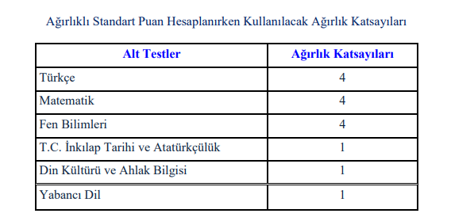

Merkezi Sınavdaki Testlerin Kat Sayıları

Slide 9
SORULAR NASIL SORULACAK?
8. sınıf müfredatı kapsamındaki konulardan sorular gelecek.
Merkezi Sınav çoktan seçmeli test şeklinde olacak.
Sorular 4 şıklı olacak.
3 yanlış 1 doğruyu götürecek.

Slide 10
SINAVA GIRMEK ZORUNLU MU?
Sınava girmek zorunlu değildir; isteğe bağlıdır.
Ancak, merkezi sınavla öğrenci alan liseleri tercih etmek için merkezi sınav puanının olması; yani sınava girmek gerektiği unutulmamalıdır.

Slide 11

SINAVA GIRIŞ BELGESI VE TERCIH DIŞI İLDE SINAVA GİRMEK
  Sınav giriş belgesinde öğrencinin kimlik bilgileri ile sınava gireceği sınav merkezi, bina, salon ve sıra bilgileri yer alacaktır. Öğrenci, sınav giriş belgesinde yer alan sınav bölgesinde, binada, salonda ve sırada sınava girecektir.
  Mücbir sebepten (nakil, zorunlu ikamet değişikliği, mevsimlik işçi, yurt dışından gelmiş olanlar, tayin nedeniyle yer değişikliği gibi) başka illerde bulunan öğrencilerin velileri, öğrencinin durumunu anlatan dilekçe ve belgeler ile sınava girmek istedikleri il/ilçe millî eğitim müdürlüklerine ?? (henüz tarih belli değildir) tarihine kadar başvuru yapacaklardır. Dilekçeler sınav öncesinde oluşturulacak Bölge Sınav Yürütme Komisyonları tarafından değerlendirilerek başvurusu uygun görülen öğrencilerin sınava katılmaları sağlanacaktır.

Slide 12
TERCIH İŞLEMLERI
  8’inci sınıfı başarıyla tamamlayan veya mezun durumda olan öğrenciler, yerleştirme işlemleri için tercih ve yerleştirmeye esas nakil başvurusunda bulunabilecektir.
  Tercih işlemi öğrenci ve velisi tarafından https://e-okul.meb.gov.tr internet adresinden veya herhangi bir ortaokul/imam hatip ortaokulu müdürlüklerinden yapılabilecektir. Yapılan tercihler mutlaka ilgili ortaokul müdürlüklerine onaylatılacaktır.
  Sınavla öğrenci alan okullardan en fazla 10 okul tercih edilecek.
  Herhangi bir okula yerleşememesi durumunda; sınavsız öğrenci alan okullardan birine tercihlerine göre yerleştirilecek.

Slide 13
TERCİH SÜRECİ
  Merkezi sınava giren öğrenciler; Merkezî Sınav Puanı İle Öğrenci Alan Okullar, Yerel Yerleştirme İle Öğrenci Alan Okullar ve Pansiyonlu Okullar olmak üzere 3 (üç) grupta tercih yapabileceklerdir.
  Merkezî Sınava girmeyen öğrenciler ise Yerel Yerleştirme ile Öğrenci Alan Okullar ve Pansiyonlu Okullar olmak üzere 2 (iki) grupta tercih yapabileceklerdir

Slide 14
TERCİH SÜRECİ
  Öğrenciler, ilk olarak “Yerel Yerleştirme ile Öğrenci Alan Okullar” ekranından tercih yapacaklardır. Yerel yerleştirme tercihlerinden ilk 3 okulu Kayıt Alanından seçmek şartıyla öğrenciler en fazla 5 okul tercihinde bulunabileceklerdir.
  Yapılan tercihlerde; aynı okul türünden (Anadolu Lisesi, Mesleki ve Teknik Anadolu Lisesi, Anadolu İmam Hatip Lisesi) en fazla 3 okul seçilebilecektir.

Slide 15
TERCİH SÜRECİ
  Yerel yerleştirme ile öğrenci alan okullar için tercihlerini yaparak kayıt işlemini tamamlayan öğrenciler, istemeleri hâlinde merkezî sınavla öğrenci alan okullar için açılacak “Merkezî Sınavla Öğrenci Alan Okullar” ekranından en fazla 10 okul; “Pansiyonlu Okullar” tercih ekranından da en fazla 5 okul olmak üzere toplamda 20 okul tercihinde bulunabilecektir.
  Sınava katılmayan öğrencilere Merkezî Sınavla Öğrenci Alan Okullar tercih ekranı açılmayacaktır.

Slide 16

MERKEZI VE YEREL YERLEŞTIRME SÜRECI

Slide 17
Merkezi Yerleştirme
  Merkezî sınavla öğrenci alan okulların belirlenen kontenjanlarına puan üstünlüğüne göre tercihleri doğrultusunda yerleştirme yapılacaktır.
  Sınavla öğrenci alan okullarda Merkezî Sınav Puanının eşitliği hâlinde sırasıyla; Okul Başarı Puanı (OBP) üstünlüğüne, sırasıyla 8’inci, 7’nci ve 6’ncı sınıflardaki Yıl Sonu Başarı Puanı (YBP) üstünlüğüne, 8’inci sınıfta özürsüz devamsızlık yapılan gün sayısının azlığına, tercih önceliğine ve öğrencinin doğum tarihine göre yaşı küçük olana bakılarak yerleştirme yapılır

Slide 18
Yerel Yerleştirme
  Yerel yerleştirme işlemleri okulların türü, kontenjanı ve konumuna göre il/ilçe millî eğitim müdürlüklerince oluşturulan ortaöğretim kayıt alanlarındaki okullara sırasıyla öğrencilerin ikamet adresleri, okul başarı puanının üstünlüğü ve okula özürsüz devamsızlık yapılan gün sayısının azlığı kriterlerine göre yapılır.
  Değerlendirmede eşitlik olması durumunda sırasıyla; 8’inci, 7’nci ve 6’ncı sınıflardaki yıl sonu başarı puanı üstünlüğüne bakılarak yerleştirme yapılır.

Slide 19
Yerleştirmede Öncelik Durumları
Tercih edilen lise bakımından;
1. Öğrenciler, ikamet adresine göre bulunduğu Kayıt Alanından okul tercih etmeleri durumunda, aynı okulu tercih eden Komşu Kayıt Alanındaki öğrencilerden; Komşu Kayıt Alanındaki öğrenciler de Diğer Kayıt Alanlarındaki öğrencilerden öncelikli yerleştirilecektir.
2. Yerleştirmede, okul başarı puanı yüksek olan öğrenciler öncelikli olarak yerleştirilecektir.
3. Yerleştirmede, 8’inci sınıfta okula özürsüz devamsızlık yapılan gün sayısı az olan öğrenciler öncelikli olarak yerleştirilecektir.

Slide 20
Yerleştirmede Öncelik Durumları
Pansiyonlu okul tercihinde;
1.Yerleştirmede, okul başarı puanı yüksek olan öğrenciler öncelikli olarak yerleştirilecektir.
2.Yerleştirmede, 8’inci sınıfta okula özürsüz devamsızlık yapılan gün sayısı az olan öğrenciler öncelikli olarak yerleştirilecektir.
3.Değerlendirmede eşitlik olması durumunda sırasıyla; 8’inci, 7’nci ve 6’ncı sınıflardaki yıl sonu başarı puanı üstünlüğüne bakılarak yerleştirme yapılacaktır.

Slide 21


Dinlediğiniz için teşekkür ederiz.
DEFNE REHBERLİK VE ARAŞTIRMA MERKEZİ

Slide 22
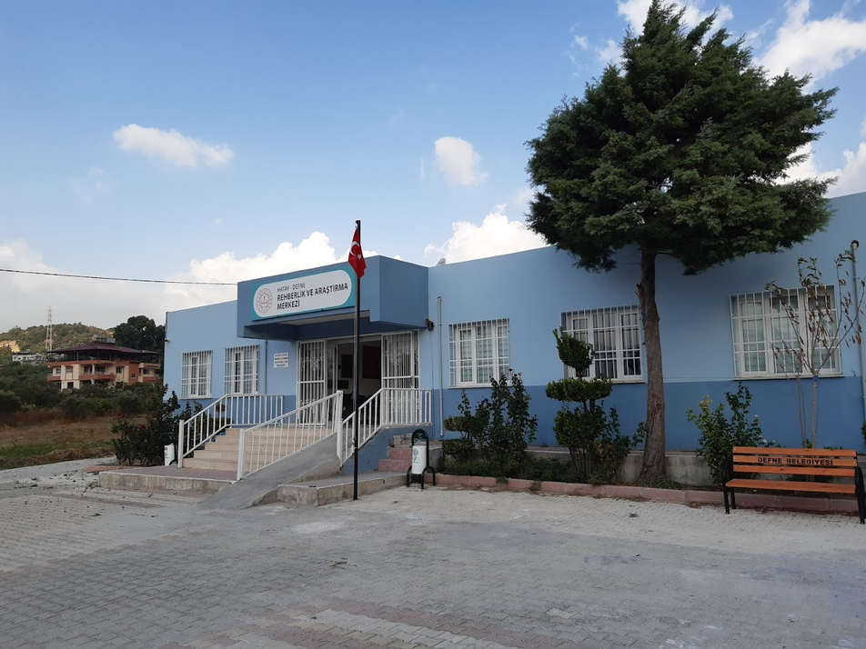




İletişim
Bize Ulaşın/ Randevu Alın
Web Sitesi:
https://defneram.meb.k12.tr
E-Posta:
768502@meb.k12.tr
Adres:
Tavla, Eski Tavla Belediyesi Binası, Hazal Hüseyinoğlu Caddesi No 1, 31820 Defne/Hatay
İnstagram:
defne_ram
DEFNE REHBERLİK VE ARAŞTIRMA MERKEZİ

